Slide 1


ITIS013 Ingeniería de Software I
15 de Enero del 2024
Facilitador: PhD Alfredo García Suárez

Slide 2

Bienvenida
Facilitador: PhD Alfredo García Suárez

Slide 3

"El software nunca está completamente terminado, siempre puede mejorarse."
–Craig Mundie
"Las pruebas no son una fase; son un proceso continuo durante todo el ciclo de vida del software."
–Martín LeBlanc
Facilitador: PhD Alfredo García Suárez

Slide 4
CLASE ANTERIOR
01
-Ingeniería de Software
-Etapas
-Análisis
Facilitador: PhD Alfredo García Suárez

Slide 5


INGENIERÍA DE SOFTWARE
¿Qué es la ingeniería de software?
La ingeniería de software se enfoca en aplicar principios de ingeniería al desarrollo de software, asegurando que los sistemas sean fiables y eficientes. Uno de los principales objetivos es resolver problemas complejos mediante soluciones tecnológicas innovadoras. La ingeniería de software es una disciplina que se encarga del diseño, desarrollo y mantenimiento del software.
Facilitador: PhD Alfredo García Suárez

Slide 6
INGENIERÍA DE SOFTWARE
OBJETIVOS DE LA INGENIERÍA DE SOFTWARE
Crear programas informáticos que satisfagan las necesidades de la sociedad y empresas.
Guiar y coordinar el desarrollo de una programación difícil.
Intervenir en el ciclo de vida de un producto.
Estimar los costos y el plazo de ejecución de un proyecto.
Actuar como líder del equipo de desarrollo de software.
Diseño, desarrollo y administración de bases de datos.
Durante la creación de la aplicación, liderar y dirigir a los programadores.
Incluir procesos de calidad en las aplicaciones, como la medición de métricas y medidas y la evaluación de la calidad del software.
Facilitador: PhD Alfredo García Suárez

Slide 7
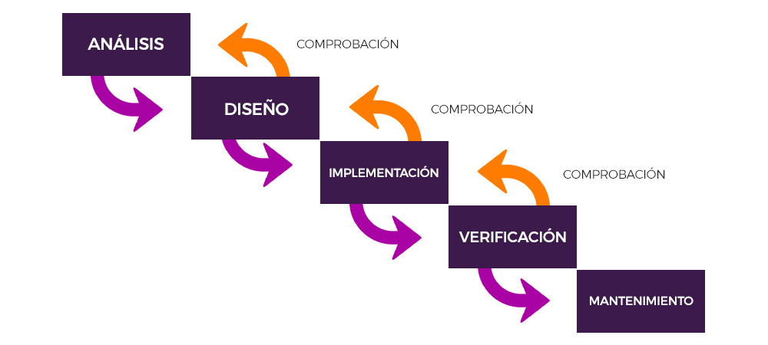
INGENIERÍA DE SOFTWARE
ETAPAS DE ANÁLISIS Y DESARROLLO DE SOFTWARE O SISTEMA DE INFORMACIÓN
Facilitador: PhD Alfredo García Suárez

Slide 8
INGENIERÍA DE SOFTWARE
ETAPA 1: Análisis
Análisis
Identificación de la necesidad o problema
Requerimientos
Propuesta de Software
Facilitador: PhD Alfredo García Suárez

Slide 9

Entendimiento del negocio y
Entendimiento de los datos
Airbnb

Slide 10
Entendimiento del negocio y
Entendimiento de los datos
Airbnb
¿Qué es Airbnb?
Airbnb comenzó en 2008, cuando dos diseñadores que tenían espacio libre en casa recibieron a tres viajeros que buscaban un lugar donde hospedarse. En la actualidad, millones de anfitriones y huéspedes han creado cuentas gratuitas en Airbnb para disfrutar su visión compartida del mundo.

Slide 11

Entendimiento del negocio y
Entendimiento de los datos
Airbnb
¿Qué es Airbnb?
Airbnb es una compañía que ofrece una plataforma digital dedicada a la oferta de alojamientos a particulares y turísticos (alquiler vacacional) mediante la cual los anfitriones pueden publicitar y contratar el arriendo de sus propiedades con sus huéspedes; anfitriones y huéspedes pueden valorarse mutuamente, como referencia para futuros usuarios. El nombre es un acrónimo de airbed and breakfast. Airbnb tiene una oferta de unas 2 000 000 propiedades en 192 países y 33000 ciudades. Desde su creación en noviembre de 2008 hasta junio de 2012 se realizaron 10 millones de reservas.

Slide 12

Situación Problema del Cliente Airbnb
Airbnb
Ingresar a: https://insideairbnb.com/get-the-data/

Slide 13
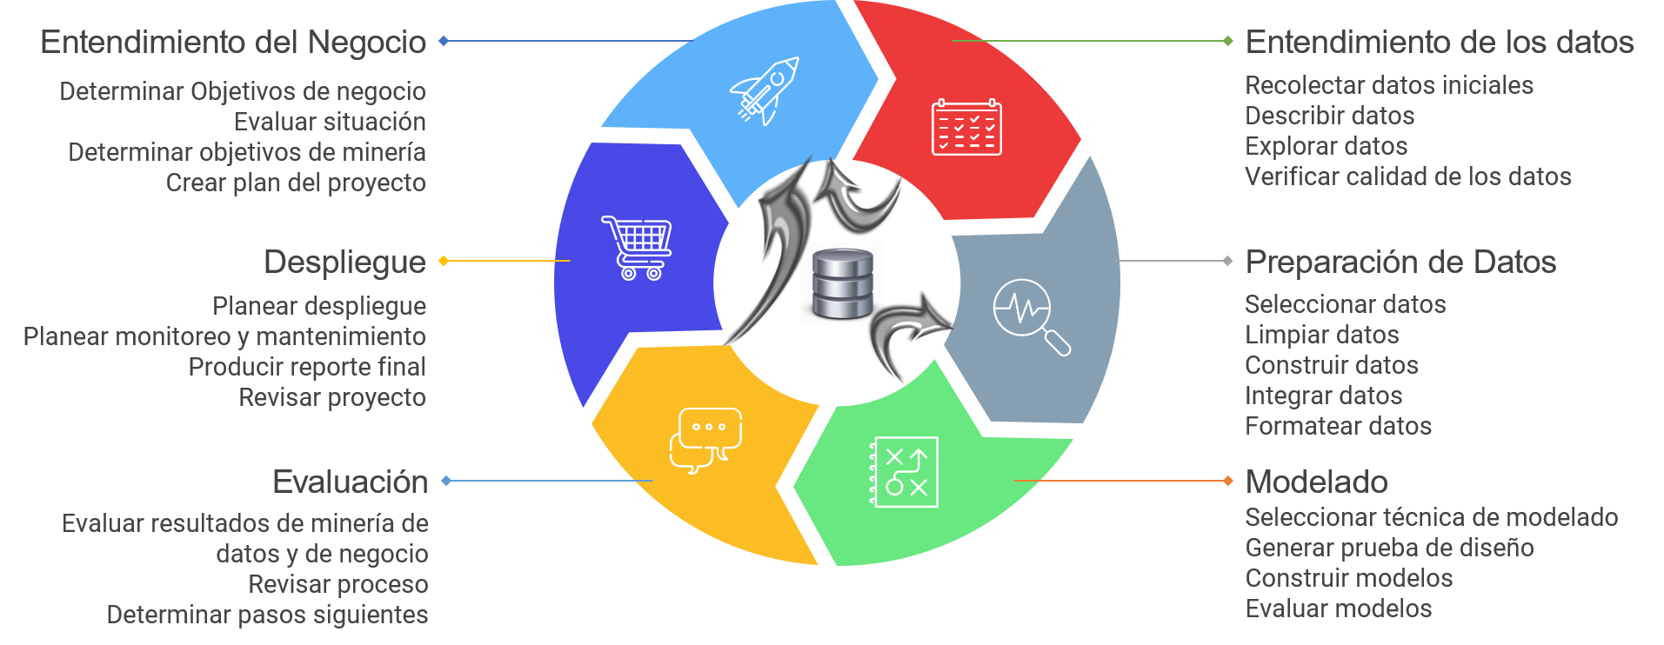
METODOLOGÍA CRISP DM
Facilitador: PhD Alfredo García Suárez

Slide 14

ANALÍTICA DE DATOS
Consideración de valores atípicos y valores faltantes, así como suavizado de datos para identificar posibles modelos.
Representación gráfica de datos para identificar patrones y tendencias.
PRE-PROCESAMIENTO
VISUALIZACIÓN
EXTRACCIÓN DE DATOS
Resumen o Extracción de Características
CORRELACIÓN
Consideración de valores atípicos y valores faltantes, así como suavizado de datos para identificar posibles modelos.
Cálculo de estadísticas básicas para describir la ubicación, escala y forma generales de los datos.
Busqueda de correlación de los datos.
Facilitador: PhD Alfredo García Suárez

Slide 15

PLATAFORMAS EN LA NUBE
GOOGLE COLAB
¿Qué es Google Colaboratory?
Colab, también conocido como "Colaboratory", te permite programar y ejecutar Python utilizando la notebook Jupyter en tu navegador con las siguientes ventajas:
-No requiere configuración
-Da acceso gratuito a GPUs
-Permite compartir contenido fácilmente
Facilitador: PhD Alfredo García Suárez

Slide 16
PLATAFORMAS EN LA NUBE
GOOGLE COLAB
Paso 1. Crear cuenta
Ingresar a: https://colab.research.google.com/
Paso 2 . Abrir Nuevo cuaderno
Archivo/Nuevo cuaderno/Nombre: Hola mundo
Facilitador: PhD Alfredo García Suárez

Slide 17




PLATAFORMAS EN LA NUBE
GOOGLE COLAB
Paso 3. Instalar librerias requeridas
pip install pandas
pip install numpy
!pip install matplotlib
Facilitador: PhD Alfredo García Suárez

Slide 18

PLATAFORMAS EN LA NUBE
GitHub
¿Qué es GitHub?
El sistema de control de versiones Git fue diseñado por Linus Torvalds. Un sistema de gestión de versiones es utilizado por los desarrolladores para poder administrar su proyecto, ordenando el código de cada una de las nuevas versiones que sacan de sus aplicaciones para evitar confusiones. Así, al tener copias de cada una de las versiones de su aplicación, no se perderán los estados anteriores cuando se va a actualizar.
Facilitador: PhD Alfredo García Suárez

Slide 19
PLATAFORMAS EN LA NUBE
GitHub
Paso 1. Crear cuenta
Ingresar a: https://github.com/
Paso 6. Seleccionar herramientas
Paso 2 . Ingresar a Sign in
Paso 7. Crear nuevo repositorio
Nombre: Analítica de datos
Paso 3 . Agrega los datos solicitados
Agregar correo, crear password y username
Paso 4 . Verificar antibot
Paso 5. Confirmar código enviado a correo
Facilitador: PhD Alfredo García Suárez

Slide 20
PLATAFORMAS EN LA NUBE
GitHub del curso
https://github.com/freddy-7777/Ingenier-a-de-Software-I.git
Facilitador: PhD Alfredo García Suárez

Slide 21

PLATAFORMAS EN ALMACENAMIENTO LOCAL
Python (Interprete)
¿Qué es el interprete de python?
Python es un lenguaje de alto nivel de programación interpretado cuya filosofía hace hincapié en la legibilidad de su código, se utiliza para desarrollar aplicaciones de todo tipo, ejemplos: Instagram, Netflix, Spotify, Panda 3D, entre otros.​
Facilitador: PhD Alfredo García Suárez

Slide 22
PLATAFORMAS EN ALMACENAMIENTO LOCAL
Python (Interprete)
Paso 1. Descargar la versión más reciente de python
Ingresar a: https://www.python.org/
Paso 2 . Crear una carpeta en el escritorio
Nombre de la carpeta: Proyecto
Facilitador: PhD Alfredo García Suárez

Slide 23

PLATAFORMAS EN ALMACENAMIENTO LOCAL
Visual Studio Code (Editor)
¿Qué es Visual Studio Code?
Es un editor de código fuente desarrollado por Microsoft para Windows, Linux, macOS y Web. Incluye soporte para la depuración, control integrado de Git, resaltado de sintaxis, finalización inteligente de código, fragmentos y refactorización de código.
Facilitador: PhD Alfredo García Suárez

Slide 24
PLATAFORMAS EN ALMACENAMIENTO LOCAL
Visual Studio Code (Editor)
Paso 1. Descargar Visual Studio Code
Ingresar a: https://code.visualstudio.com/
Paso 2 . Elegir la versión apropiada para mi sistema operativo
Paso 3 . Agrega atajo al escritorio
Paso 4 . Correr el programa
Facilitador: PhD Alfredo García Suárez

Slide 25
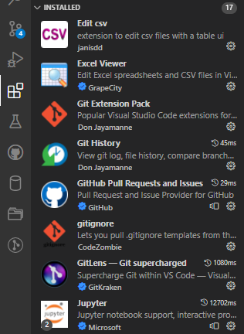
PLATAFORMAS EN ALMACENAMIENTO LOCAL
Visual Studio Code (Editor)
Paso 1. Descargar extensiones requeridas
Ingresar a extensiones y buscar:
Facilitador: PhD Alfredo García Suárez

Slide 26
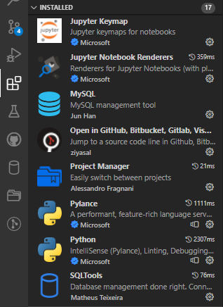
PLATAFORMAS EN ALMACENAMIENTO LOCAL
Consola
Paso 1. Descargar extensiones requeridas
Ingresar a extensiones y buscar:
Paso 2. Clonar repositorio en carpeta proyecto
git clone https://github.com/freddy-7/proyecto1.git

Slide 27
CLASE ACTUAL
02
-Propuesta de Software
-Extracción de Datos
Facilitador: PhD Alfredo García Suárez

Slide 28
Propuesta de Software
1. TÍTULO DE LA PROPUESTA
•Nombre del proyecto: Un nombre claro y conciso para el software.
•Fecha: La fecha de la propuesta.
2. RESUMEN EJECUTIVO
•Descripción breve: Resumen general del proyecto, los problemas que se van a solucionar y los objetivos principales del software.
•Beneficios: Beneficios clave para el cliente o la organización que contratará el desarrollo.
3. OBJETIVOS DEL PROYECTO
•Objetivo general: Qué se espera lograr con el desarrollo del software.
•Objetivos específicos: Detallar los objetivos específicos del software (funciones principales, áreas que se van a abordar, etc.).
Facilitador: PhD Alfredo García Suárez

Slide 29
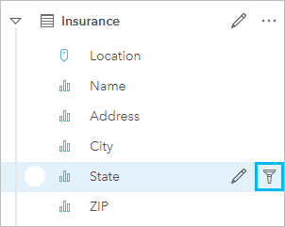
Extracción de Datos
FILTROS DE DATOS
Al consultar un conjunto de datos, como usuario de un portal de datos abiertos, posiblemente busque unos datos concretos acerca del conjunto de datos. Para encontrar esos datos específicos más fácilmente, en lugar de desplazarse por decenas o centenares de registros, dispone de varias opciones de filtro.
Facilitador: PhD Alfredo García Suárez

Slide 30
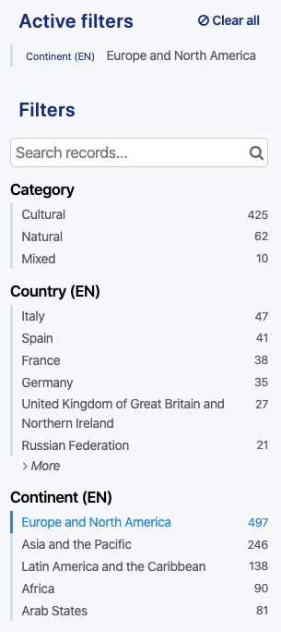
Extracción de Datos
FILTROS DE DATOS
Al consultar un conjunto de datos, como usuario de un portal de datos abiertos, posiblemente busque unos datos concretos acerca del conjunto de datos. Para encontrar esos datos específicos más fácilmente, en lugar de desplazarse por decenas o centenares de registros, dispone de varias opciones de filtro.
Facilitador: PhD Alfredo García Suárez

Slide 31
Actividad 2.1 (Extracción de Datos)
1. Utilizar el nuevo repositorio con el nombre: Extracción de Datos y agregar dentro de este repositorio una carpeta con el nombre: Actividad 2.1 (Extracción de Datos)
2. Agregar el archivo: Detalle precios y productos fabricados 2022.xlsx
3. Aplicar los 10 filtros descritos en la clase “Extracción de datos”
4. Crear el archivo de código ya sea en Google Colab o en Visual Studio Code, respaldarlo en GitHub.
5. Por cada filtro agregar un archivo .csv con el nombre de cada filtro y describir cuales fueron las variables filtradas dentro del script
6. Enviar el link del repositorio al correo col537014@colaborador.buap.mx para “Evaluación”
Fecha Limite de entrega: Viernes 17 de enero del 2025, hora 23:59
Facilitador: PhD Alfredo García Suárez

Slide 32
Actividad 2.2 (Extracción de Datos)
1. Utilizar el nuevo repositorio con el nombre: Extracción de Datos y agregar dentro de este repositorio una carpeta con el nombre: Actividad 2.2 (Extracción de Datos)
2. Agregar el archivo: Datos de Facturación.xlsx
3. Aplicar los siguientes filtros:
1-CVE_CLPV (valores: 1000 a 2000)
2-CVE_VEND (Todas las claves excepto “5” y “4”)
3-FECHA_ENT (Fechas de “28/02/2022”)
4-CAN_TOT (Cantidades menores a 5951.7) o STATUS (“E”)
5-Solo las columnas: CVE_DOC, FECHA_ENT, FECHA_VEN y CAN_TOT
6-Solo las filas de 7001-7099
7-Index= CVE_VEND (valores: 1, 2) (columna: FECHAELAB)
Facilitador: PhD Alfredo García Suárez

Slide 33
Actividad 2.2 (Extracción de Datos)
4. Crear el archivo de código ya sea en Google Colab o en Visual Studio Code, respaldarlo en GitHub.
5. Por cada filtro agregar un archivo .csv con el nombre de cada filtro y describir cuales fueron las variables filtradas dentro del script
6. Enviar el link del repositorio al correo col537014@colaborador.buap.mx para “Evaluación”
Fecha Limite de entrega: Viernes 17 de enero del 2025, hora 23:59
Facilitador: PhD Alfredo García Suárez

